Slide 1

Chương 4
Các Giao thức Điều khiển
Truy nhập Môi trường
4.1 Các kỹ thuật điều khiển truy nhập môi trường
4.2 Kỹ thuật đa truy nhập ngẫu nhiên
4.3 Kỹ thuật đa truy nhập định trình

Slide 2
Chương 4
Các Giao thức Điều khiển
Truy nhập Môi trường
4.1 Các kỹ thuật điều khiển truy nhập môi trường

Slide 3
Phân loại Mạng
Có 2 loại cơ bản
  Mạng Chuyển mạch
    Nối các người sử dụng bằng đường dây, ghép kênh và chuyển mạch
    Chuyển gói từ nguồn tới đích, yêu cầu bảng định tuyến
    Đối với mạng lớn thì việc đánh địa chỉ cần có cấu trúc để dễ tìm ra người phát và nhận
    Ví dụ: Mạng Internet
  Mạng Quảng bá
    Không cần bảng định tuyến do thông tin được đưa đến tất cả người dùng đồng thời.
    Đánh địa chỉ đơn giản
    Cần có giao thức điều khiển truy nhập môi trường
    Ví dụ: Mạng LAN

Slide 4
Kỹ thuật Đa truy nhập
Hình vẽ mô tả một trường hợp điển hình với M người dùng chia sẻ chung một môi trường truyền dẫn
Môi trường truyền dẫn là môi trường quảng bá nên khi một trạm phát thì tất cả các trạm khác đều thu được
Khi hai hay nhiều trạm truyền đồng thời xảy ra hiện tượng va chạm
⇨Vấn đề: Chia sẻ môi trường như thế nào?
3
2
4
1
Môi trường đa truy
nhập chia sẻ chung
M
5
…

Slide 5
Các Giải pháp Chia sẻ Môi trường
Các kỹ thuật
Chia sẻ Môi trường
Phân kênh
Tĩnh
Điều khiển Truy nhập
Môi trường Động
MAC
schemes
FDMA
TDMA
CDMA
Định trình
Truy nhập
ngẫu nhiên
Polling
Token ring
WLANs
Aloha
Ethernet

Slide 6
Kỹ thuật Phân kênh (Channelization)
Cho phép chia sẻ môi trường tĩnh
Không có va chạm
Phân chia môi trường thành các kênh riêng biệt rồi gán cho từng người dùng → có tên gọi là phân kênh
Thích hợp cho các ứng dụng truyền tín hiệu liên tục (steady stream) ← sử dụng hiệu quả kênh truyền riêng

Slide 7
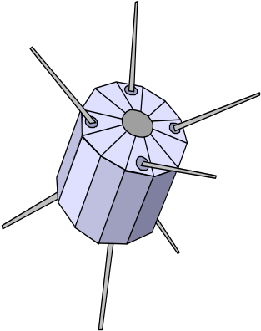

Thông tin Vệ tinh
Kênh Vệ tinh
uplink f_{in}
downlink f_{out}

Slide 8


Di động tế bào
uplink f₁ ; downlink f₂
uplink f₃ ; downlink f₄

Slide 9
Điều khiển Truy nhập Môi trường Động
Chia sẻ động môi trường trên cơ sở packets.
Thích hợp với các trường hợp dữ liệu phát theo cụm “bursty”
Chức năng của MAC là giảm thiểu va chạm để thu được hiệu suất sử dụng môi trường hợp lý
Có hai loại MAC:
  Định trình (scheduling)
  Truy nhập ngẫu nhiên (random access)

Slide 10
Định trình: Polling
Inbound line
Data from 1
Data from 2
Poll 1
Poll 2
Data to M
Outbound line
Host
computer
1
2
3
M
Stations

Slide 11
Định trình: Trao Token
Ring networks
token
Data to M
token
Trạm giữ token được phát lên mạch vòng

Slide 12
Truy nhập Ngẫu nhiên
Multitapped Bus
Crash!!
Phát khi sẵn sàng
Nhiều máy cùng phát đồng thời; cần có chính sách phát lại thích hợp

Slide 13

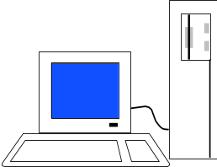
Wireless LAN
Chế độ AdHoc: trạm-tới-trạm
Chế độ cấu trúc: Trạm tới Trạm gốc (base station)
Truy nhập ngẫu nhiên & polling

Slide 14
Lựa chọn MACs
Các ứng dụng
  Kiểu lưu lượng?
    Liên tục (steady)
    Hay “cụm” (bursty)
    Yêu cầu về thời gian thực, jitter thấp?
Qui mô
  Chuyển được bao nhiêu lưu lượng?
  Hỗ trợ được bao nhiêu người dùng?
Độ tin cậy, chi phí?

Slide 15
Đánh giá phẩm chất MACs
Môi trường chia sẻ là phương tiện duy nhất cho các trạm liên lạc với nhau
Bất kỳ sự phối hợp nào giữa các trạm đều thông qua môi trường
Một phần của tài nguyên môi trường bị dùng vào việc truyền tải phối hợp giữa các trạm
Đánh giá hiệu suất/phẩm chất thông qua Tích Trễ -Băng thông
Ví dụ hai trạm đơn giản
  Trạm có frame cần phát lắng nghe môi trường và thực hiện phát nếu môi trường rỗi
  Trạm giám sát môi trường để phát hiện va chạm
  Nếu có va chạm, trạm phát trước được phát lại

Slide 16
Ví dụ về MAC Hai trạm
Hai trạm chia sẻ môi trường chung
Khoảng cách d meters
t_{prop} = d /v seconds
A phát vào thời điểm
t = 0
A
B
Case 1
B không phát trước thời điểm t = t_{prop} & A chiếm kênh
A
B
Case 2
B phát trước thời điểm
t = t_{prop} và phát hiện có va chạm ngay sau đó
A
B
A phát hiện va chạm tại thời điểm
t = 2 t_{prop}
A
B

Slide 17
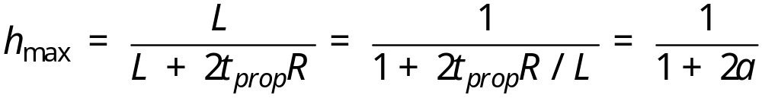
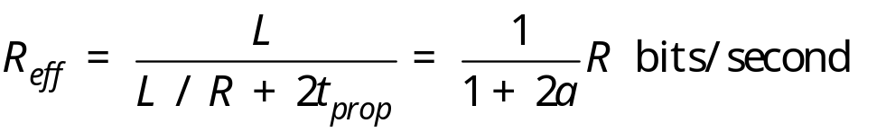
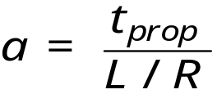
Hiệu suất của Ví dụ Hai Trạm
Mỗi lần truyền 1 frame cần khoảng thời gian yên lặng 2t_{prop}
  Trạm B cần giữ yên lặng t_{prop} trước và sau khi Trạm A phát
  Tốc độ R bit/s
  Số bit trong 1 frame L bits/frame
Hiệu suất
Thông lượng tối đa
Tích Trễ-Băng tần chuẩn hóa
Trễ truyền sóng
Thời gian truyền 1 frame

Slide 18



Hiệu suất MAC điển hình
Ví dụ Hai trạm:
Khi a«1, η≈100%
Khi a →1, η giảm
Giao thức CSMA-CD (Ethernet):
Mạng Token-ring
a΄= độ trễ của vòng (bits)/độ dài trung bình của khung

Slide 19
Các Tích Trễ-Băng thông Điển hình
Khoảng cách | 10 Mbps | 100 Mbps | 1 Gbps | Kiểu Mạng
1 m | 3.33 x 10⁻⁰² | 3.33 x 10⁻⁰¹ | 3.33 x 10⁰ | Mạng Desk area network
100 m | 3.33 x 10⁰¹ | 3.33 x 10⁰² | 3.33 x 10⁰³ | Mạng Cục bộ (LAN)
10 km | 3.33 x 10⁰² | 3.33 x 10⁰³ | 3.33 x 10⁰⁴ | Mạng Đô thị (MAN)
1000 km | 3.33 x 10⁰⁴ | 3.33 x 10⁰⁵ | 3.33 x 10⁰⁶ | Mạng Vùng rộng (WAN)
100000 km | 3.33 x 10⁰⁶ | 3.33 x 10⁰⁷ | 3.33 x 10⁰⁸ | Mạng Toàn cầu (GAN)
Các đường truyền dài hoặc có băng thông rộng có a lớn
Độ dài Ethernet frame max: 1500 bytes = 12.000 bits
TCP có max segment: 65.000bytes=520.000bit
→ Mạng quảng bá thích hợp với mạng LAN hoặc các mạng có tích trễ-băng thông nhỏ
Notes:
Effciency = L/(L/R + tprop): L large → Eff large, L small or tprop large, Eff small

Slide 20
Phẩm chất MAC
Trễ truyền Khung (Frame Transfer Delay): T
  Từ khi bit đầu tiên của khung đến MAC nguồn
  Tới khi bit cuối của khung được phân phối đến MAC đích
Thông lượng (Throughput)
  Tốc độ truyền thực tế qua môi trường chia sẻ
  Đo bằng số frames/sec hay bits/sec
Các tham số
  Tốc độ truyền: R bits/sec
  Độ dài môṭ frame: L bits/frame
  Thời gian truyền 1 frame: X=L/R seconds/frame
  Tốc độ tới trung bình:   frames/second
  Thông lượng max (@ 100% hiệu suất): R/L fr/sec
  Tải:  = X =(L/R)

Slide 21
Trễ truyền chuẩn hóa vs. Tải
E[T]/X
E[T] = trễ truyền khung trung bình
Ở tốc độ tới thấp, chỉ là thời gian truyền frame
Ở các tốc độ tới cao, thời gian đợi truy nhập kênh dài hơn
Hiệu suất max thường nhỏ hơn 100%
X = thời gian truyền khung trung bình
Trễ truyền
1
ρ
ρ_{max}
1
Tải

Slide 22
Sự phụ thuộc vào tải a=t_{prop}R/L
E[T]/X
a′ > a
Khi a nhỏ chi phí điều phối truy nhập thấp, _{max}≅1, khi a lớn, chi phí điều phối nhiều, hiệu suất giảm  
 ình dáng chính xác phụ thuộc vào môi trường và MAC cụ thể, số trạm, mẫu khung đến và phân bố độ dài khung
a′
a
Transfer Delay
1
ρ
ρ′_{max}
ρ_{max}
1
Load

